Slide 1
СУ „ГЕОРГИ ИЗМИРЛИЕВ”
Изпълнение на БЮДЖЕТ 2018
към 30.09.2018

Slide 2
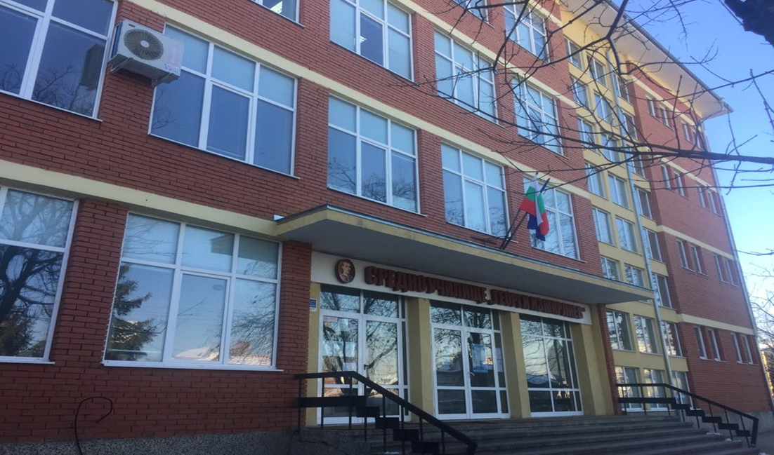
СРЕДНО УЧИЛИЩЕ „ГЕОРГИ ИЗМИРЛИЕВ”

Slide 3
СУ „ГЕОРГИ ИЗМИРЛИЕВ”
БЮДЖЕТ 2018 г.
УТВЪРДЕН СЪС ЗАПОВЕД РД 08 – 834/22.03.2018г.
На основание чл.44,ал.1,т.1,т.5 и ал.2 от ЗМСМА, т. 23 от Решение № 629 от Протокол № 39 от 25.01.2018 г. на Общински съвет – Горна Оряховица, утвърдени формули за разпределението на бюджетите в делегираните от държавата дейности на функция „Образование” със заповед на Кмета на Общината № 667/ 28.02.2018 година и чл. 259 ал.1 от ЗПУО

Slide 4
Настоящият бюджет е изготвен на следната база :
За институция 1 х 34 122,00
За брой ученици ДФ 894/ 887 /на 01.01.2018/ х 1416,58
За брой паралелки ДФ 37 х 7229,73
За брой ученици ЦОУД 284/ 240 /на 01.01.2018/ х 601,79
За брой групи ЦОУД 12 х 1536,52
За ученици на индивидуална форма 2 х 3592,00
За ученици на самостоятелна форма 2 х 436,00

Slide 5
ДОПЪЛНИТЕЛНИ СРЕДСТВА КЪМ БЮДЖЕТА
За подобряване на МТБ 887 х 25 лв. – 22 175
За закуски 380 х 72 лв. - 27 360
За СТИПЕНДИИ 216 х 216лв. - 18 792
УТВЪРДЕН БЮДЖЕТ за 2018 г. - 1 763 379 лв.

Slide 6
ИЗПЪЛНЕНИЕ НА БЮДЖЕТА ПО ПРИХОДНАТА ЧАСТ
§ 61-09 Вътрешни трансфери 1 437 949 лв.
§ 24-05 Приходи от наем на имущество 3 405 лв.
§ 36-19 Други непредвидени приходи 875 лв.
ОБЩО ПРИХОДИ КЪМ 30.09.2018 г. 1 442 229 лв.

Slide 7
РАЗХОДНА ЧАСТ НА БЮДЖЕТ 2018 г. към 30.09.2018 г.
1.Дейност 301 322 Общообразователни училища РАЗХОДИ ЗА ЗАПЛАТИ, ОБЕЗЩЕТЕНИЯ И ОСИГУРИТЕЛНИ ВНОСКИ
§01-00 Заплати и възнаграждения за персонала | 706 308 лв.
§01-01 заплати и възнаграждения на персонал нает на трудови правоотношения | 706 308 лв.
§02- 00 Други възнаграждения и плащания на персонала | 63 784 лв.
§02-05 Изплатени суми от СБКО, за облекло и други на персонала, с характер на възнаграждения | 23 350 лв.
§02- 08 Обезщетения на персонала с характер на възнаграждения | 34 800 лв.
§ 02-09 Други плащания и възнаграждения | 6 634 лв.
§ 02-09 Други плащания и възнаграждения | 6 634 лв.
§ 05-00 Задължителни осигурителни вноски от работодатели | 152 791 лв.
§ 05- 01 ДОО | 77 219 лв.
§05-52 Учителски пенсионен фонд | 24 567 лв.
§ 05-60 ЗОВ | 33 080 лв.
§ 05 -80 Универсален пенсионен фонд | 17 925 лв.
При планиране на обезщетения в § 02-08 са предвидени обезщетения за 3 пенсионери по 10.5 брутни работни заплати, съгласно КТД в системата на образованието

Slide 8
§ 10-00 ИЗДРЪЖКА | 216 929 лв
§10-11 Храна | 27 175 лв
§10-14 Учебни и научно-изследователски разходи и книги за библиотеката | 46 220 лв.
§10-15 Материали | 33 188 лв
§ 10-16 Вода, горива и енергия | 52 620 лв.
§ 10-20 Разходи за външни услуги | 41 117 лв
§ 10-30 Текущ ремонт | 3 192 лв
§ 10-51 Командировки в страната | 230 лв.
§ 10-63 Разходи за застраховки | 3 318 лв.
§ 10-91 СБКО | 9 869 лв.

Slide 9
ДРУГИ РАЗХОДИ :
§19 – 00 ПЛАТЕНИ ДАНЪЦИ,ТАКСИ И АДМИНИСТРАТИВНИ САНКЦИИ | 9 792 лв.
§ 19-01 Платени държавни данъци, такси, наказателни лихви и административни санкции | 1 425 лв.
§ 19-81 Платени общински данъци, такси, наказателни лихви и административни санкции | 8 367 лв.
РАЗХОДИ ЗА СТИПЕНДИИ § 40 – 00 СТИПЕНДИИ | 20 250 лв.
Разходи за спорт Дейност 721 713 ПМС 129 Спорт за всички | 3 307 лв.
§ 10-15 Разходи за материали | 3 307 лв.

Slide 10
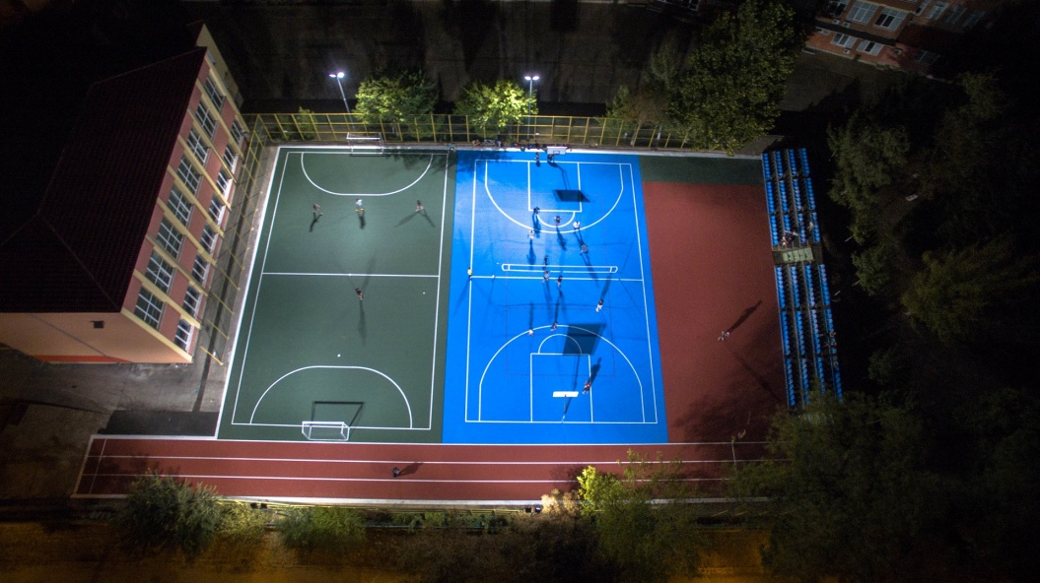
ПРИДОБИВАНЕ НА ДЪЛГОТРАЙНИ МАТЕРИАЛНИ АКТИВИ
§ 52- 06 Изграждане на инфраструктурни обекти 71 764/ 47642
/доизплащане на спортната площадка от 2017 година/

Slide 11
Оборудване на 4 компютърни кабинета с 65 нови компютри и 2 климатика

Slide 12
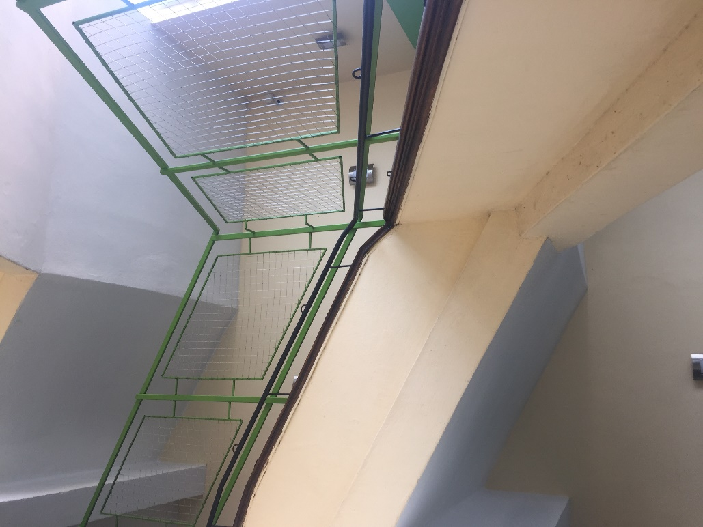
Монтиране на обезопасителни мрежи от първия до четвъртия етаж

Slide 13
Шкафчета за всички ученици от начален етап Предстои закупуване на метални шкафчето на учениците от 5 до 7 клас

Slide 14
През отчетния период в СУ „Георги Измирлиев“ се спазват всички плащания по КТД и ВПОРЗ
Допълнителни възнаграждения за празници -24.05 и 15.09
Изпатени са средства за представително и работно облекло
Изплатено е диференцираното заплащане на педагогическите специалисти
Изпащат се транспортите разходи на педагогическия персонал от други населени места
Изплащат се средствата от СБКО според решенията на Общото събрание

Slide 15
Анализирайки изпълнението на Бюджет 2018 г. към 30.09.2018 г. се вижда възможност за една спокойна работна обстановка до края на финансова година и постигане на поставените приоритети и цели в училището
Директор на СУ ,,Георги Измирлиев“
Криси Аврамова

